Slide 1
Style Transfering Your Image Using CycleGAN
報告人：何應承
指導教授:曾龍恩師
課程名稱:人工智慧與資訊安全
報告日期:2019.1.16

Slide 2
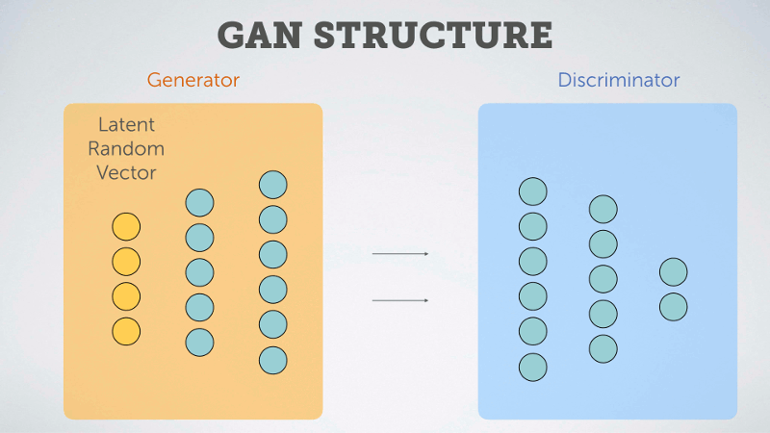
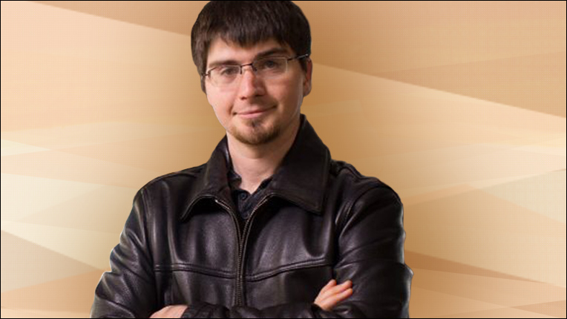
Generative Adversarial Network(GAN)
生成對抗網絡（英語：Generative Adversarial Network，簡稱GAN）是非監督式學習的一種方法，通過讓兩個神經網路相互博弈的方式進行學習。該方法由Ian Goodfellow等人於2014年提出。
GAN 由生成器 （Generator）和判斷器 (Discriminator) 兩個神經網絡所組成，這兩個神經網絡擁有不一樣的目標，相互對抗。很常聽到的形容是，Generator是負責做假鈔的人，Discriminator是警察檢驗是否為假鈔。因為之間的對抗關係，所以稱為生成對抗網絡。
那為什麼 GAN 產生的圖片會優於 VAE 所產生的呢？關鍵在於 VAE 作法的目標是圖片越相似越好，但實際上越相似可能不是最好。而 GAN 是透過 discriminator 來達成目標，不像 VAE 偏表面學習，GAN 是學習精神本質的。

Slide 3
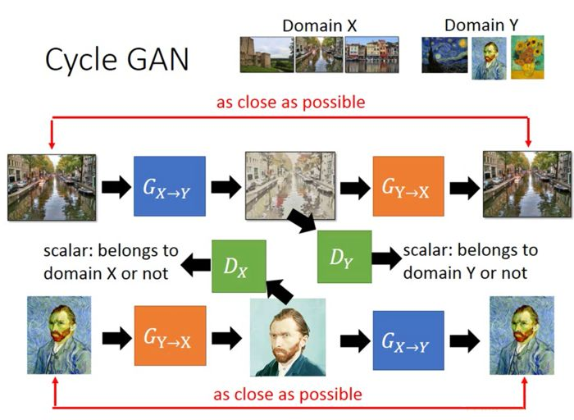
Cycle GAN
CycleGAN本質上是兩個鏡像對稱的GAN，構成了一個環形網絡。 兩個GAN共享兩個生成器，並各自帶一個判別器，即共有兩個判別器和兩個生成器。一個單向GAN兩個loss，兩個即共四個loss

Slide 4
解答
We first compare our approach against recent methods for unpaired image-to-image translation on paired datasets where ground truth input-output pairs are available for evaluation. We then study the importance of both the adversarial loss and the cycle consistency loss and compare our full method against several variants.
Finally, we demonstrate the generality of our algorithm on a wide range of applications where paired data does not exist. For brevity, we refer to our method as CycleGAN. The PyTorch and Torch code, models, and full results can be found at our website.

Slide 5
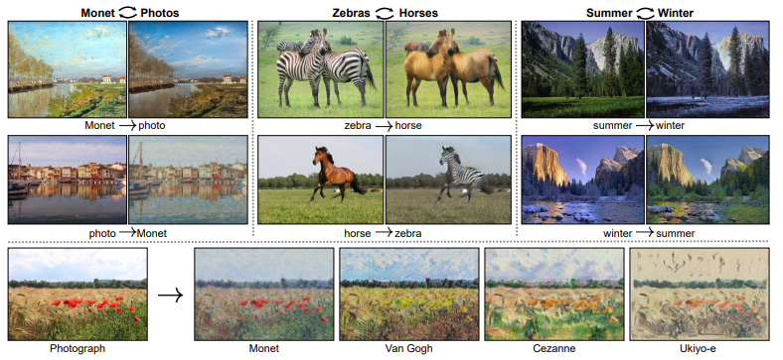
成果

Slide 6
程式架構說明
生成模型
generator.py
主模型
gan.py
對抗模型
discriminator.py
核心程式
train.py
系統主程式
run.py

Slide 7
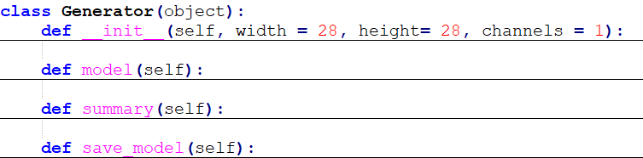
generator.py
Generator class有__init__、model、summary、save_model function

Slide 8
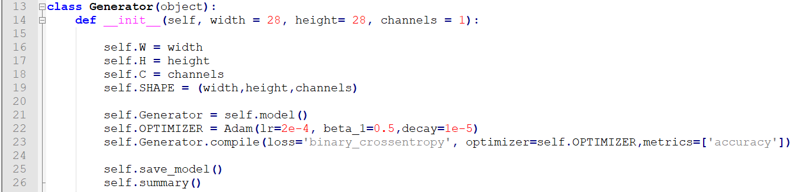
generator.py
建構子設定寬為28、高為28、channels為1，帶入為张量的形状
優化器採用Adam，loss使用二元交叉熵,指標使用accuracy

Slide 9
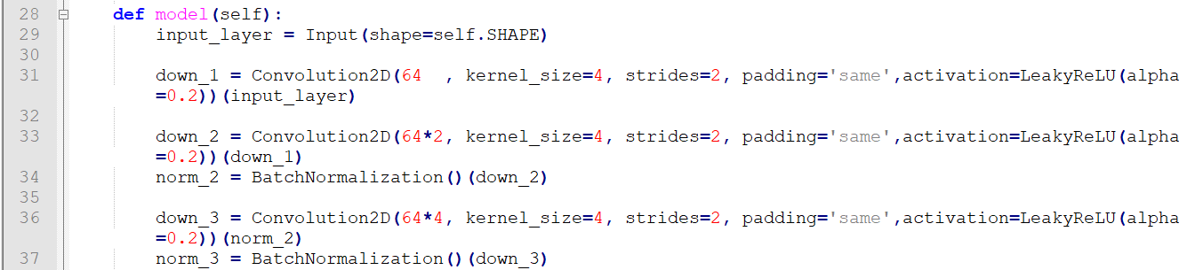
generator.py
Convolution2D卷積層 kernel_size為卷積核的寬度和長度，strides為卷積的步長
Padding採用same代表保留邊界處的捲積結果, activation ：激活函數
LeakyRelU是修正線性單元, alpha：負數部分的斜率
Notes:
https://blog.csdn.net/zhuzuwei/article/details/78652411
https://keras-cn.readthedocs.io/en/latest/layers/advanced_activation_layer/
當不激活時，LeakyReLU仍然會有非零輸出值，從而獲得一個小梯度，避免ReLU可能出現的神經元“死亡”現象。

Slide 10
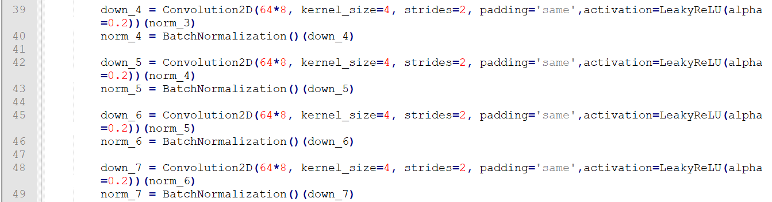
generator.py
卷積層 kernel_size為卷積核的寬度和長度，strides為卷積的步長
Padding採用same代表保留邊界處的捲積結果, activation ：激活函數
LeakyRelU是修正線性單元, alpha：負數部分的斜率，Batch Normalization:批
標準化
Notes:
https://morvanzhou.github.io/tutorials/machine-learning/ML-intro/3-08-batch-normalization/

Slide 11
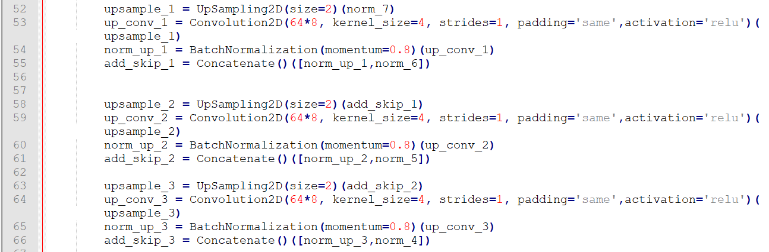
generator.py
UpSampling2D為2D輸入的上採樣層, Batch Normalization:批標準化
momentum：更新的動能 一般訂為0.5,concatenate為連接兩個圖像
Notes:
https://ithelp.ithome.com.tw/articles/10191725?sc=iThelpR

Slide 12
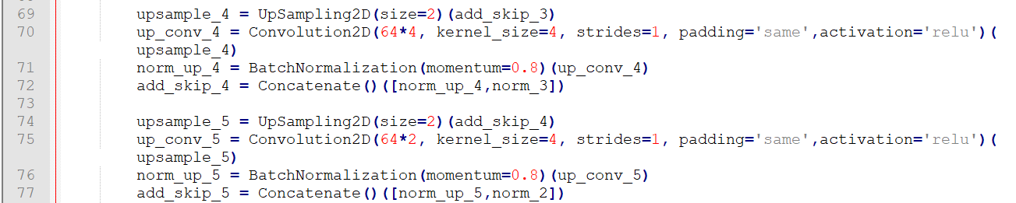
generator.py
UpSampling2D為2D輸入的上採樣層, Batch Normalization:批標準化
momentum：更新的動能 一般訂為0.5,concatenate為連接兩個圖像

Slide 13
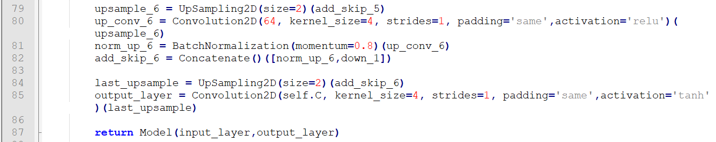
generator.py
UpSampling2D為2D輸入的上採樣層, Convolution2D 卷積層
Batch Normalization:批標準化

Slide 14
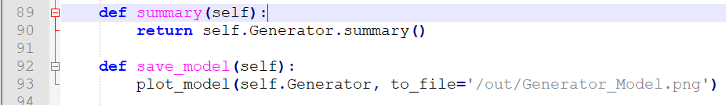
generator.py
Summaray function打印出生成模型概况
Save_model function將生成模型圖片存在out資料夾裡

Slide 15
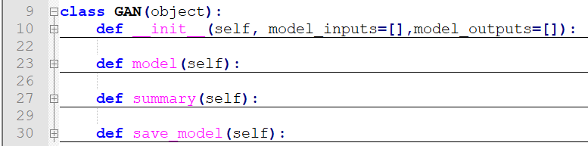
gan.py
gan class有__init__、model、summary、save_model function

Slide 16
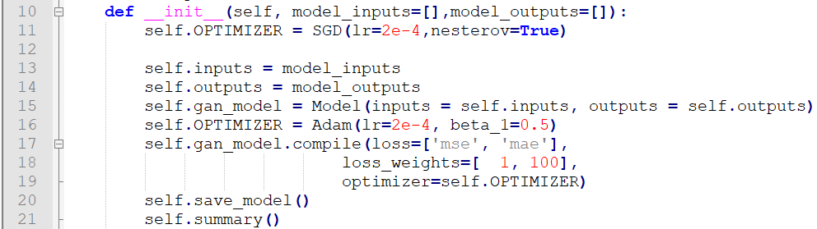
gan.py
建構子設定模型輸入與模型輸出，優化器採用SGD
MSE(均方誤差) = mean squared error
MAE(平均絕對誤差)= mean absolute error

Slide 17
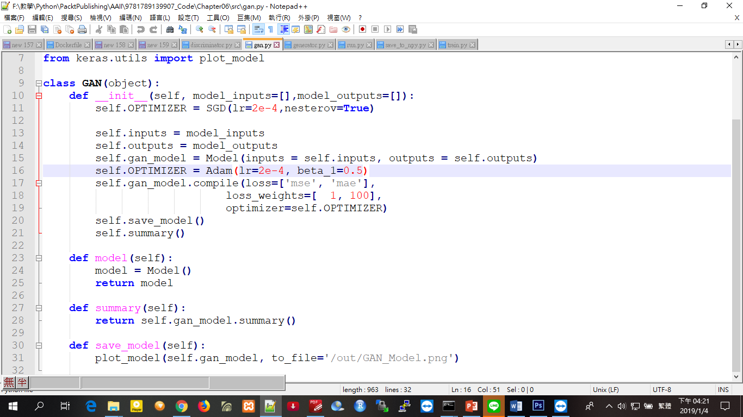
gan.py
建立model的子類別，回傳model

Slide 18
gan.py
Summaray function打印出主模型概况
Save_model function將主模型圖片存在out資料夾裡

Slide 19
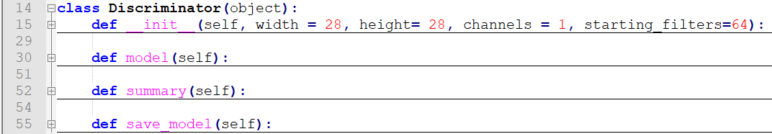
Discriminator.py
Discriminator class有__init__、model、summary、save_model function

Slide 20
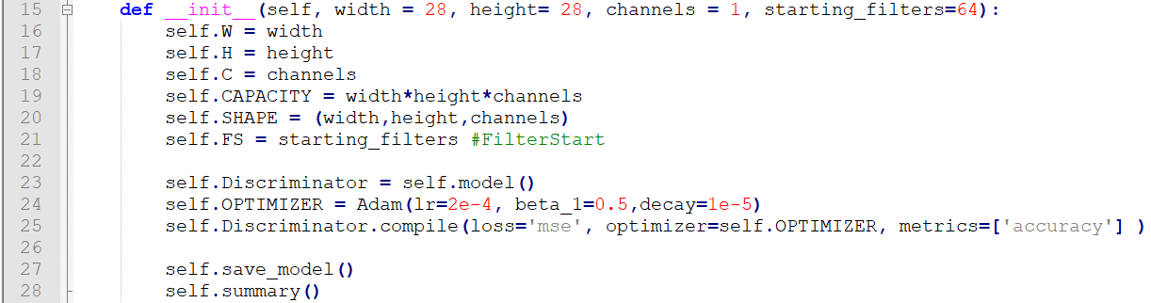
Discriminator.py
建構子設定寬為28、高為28、channels為1，28*28 過濾器取出64值
CAPACITY(容量)= width*height*channels,shape帶入為张量的形状
優化器採用Adam，loss使用MSE,指標使用accuracy
Notes:
https://ithelp.ithome.com.tw/articles/10188044

Slide 21
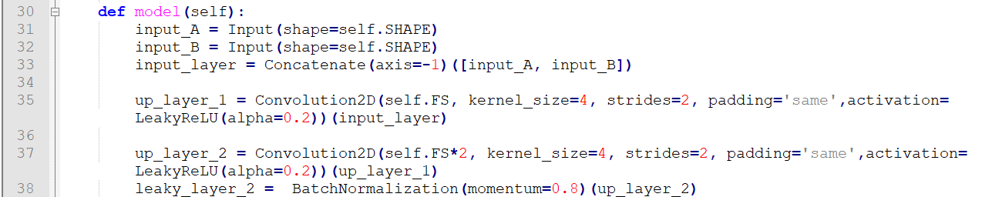
Discriminator.py
Concatenate(axis=-1)連接一個輸入張量的列表
Convolution2D卷積層 kernel_size為卷積核的寬度和長度，strides為卷積的步長
Padding採用same代表保留邊界處的捲積結果, activation ：激活函數
LeakyRelU是修正線性單元, alpha：負數部分的斜率
Notes:
https://ithelp.ithome.com.tw/articles/10188044

Slide 22
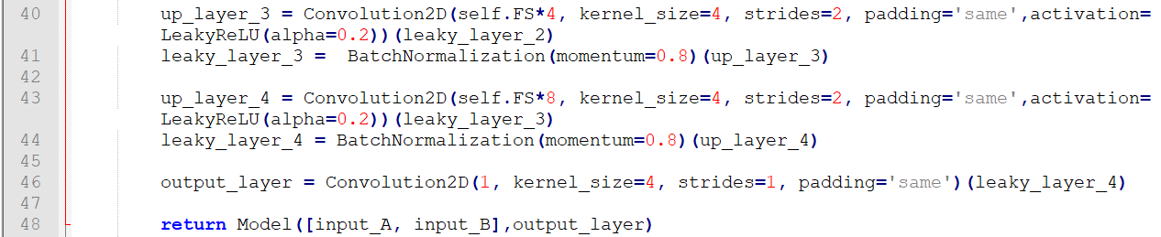
Discriminator.py
self.FS = starting_filters (過濾開始)
UpSampling2D為2D輸入的上採樣層, Batch Normalization:批標準化
momentum：更新的動能 一般訂為0.5,concatenate為連接兩個圖像
Notes:
https://ithelp.ithome.com.tw/articles/10188044

Slide 23
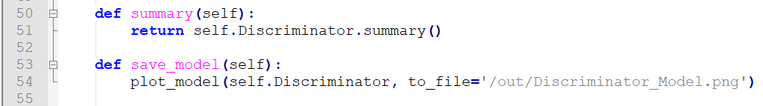
Discriminator.py
Summaray function打印出對抗模型概况
Save_model function將對抗模型圖片存在out資料夾裡

Slide 24
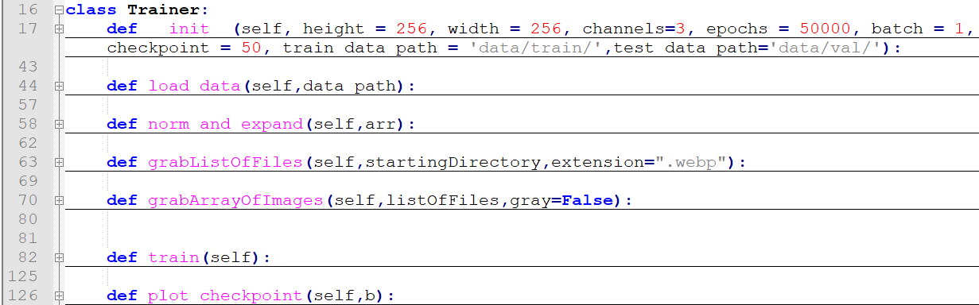
train.py

Slide 25
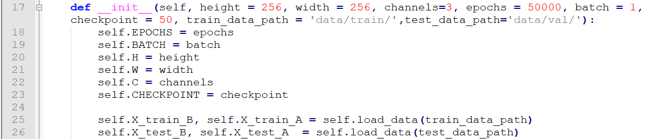
train.py
Epochs=50000:執行50000次訓練週期
checkpoint = 50:checkpoint一次訓練跑50

Slide 26
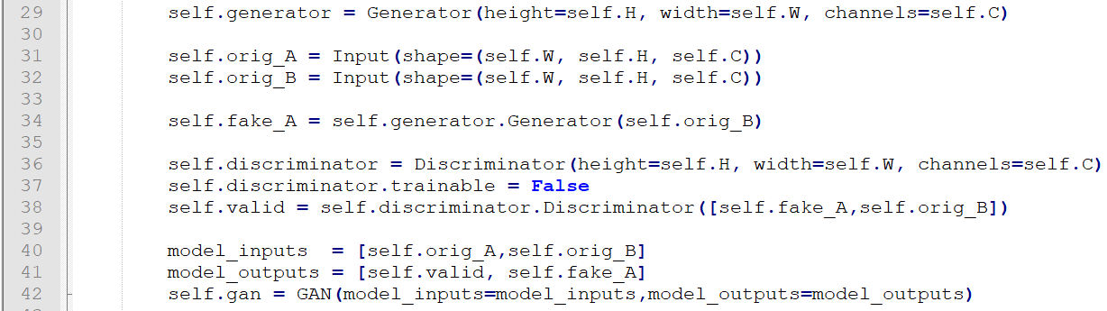
train.py
Orig_A、 Orig_b輸入原始圖片寬、高
Fake_A是由Orig_b圖片經過生成模型產生的假圖片
對抗模型 Trainable(可訓練)設定為不訓練 valid(有效)

Slide 27
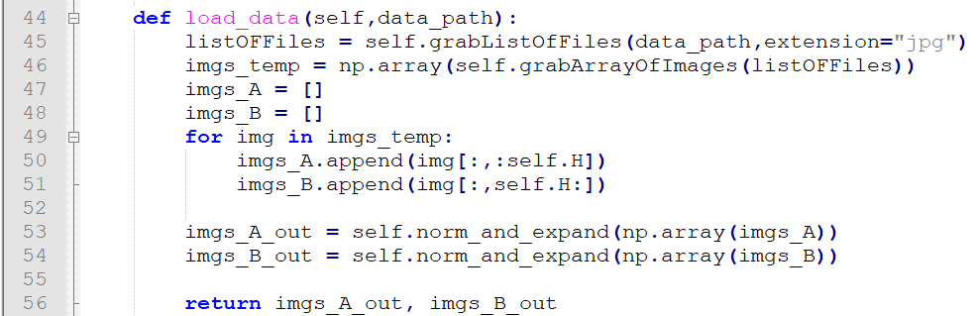
train.py
讀取圖片資料，分成imgs_A、imgs_B兩群List

Slide 28
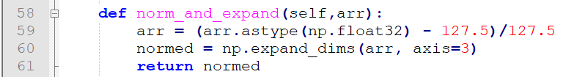
train.py
arr.astype(np.float32):將圖片轉為float32位元 除以2的8次方
np.expand_dims就是在axis的那一個軸上把數據加上去，這個數據在axis這個軸的3位置
Notes:
https://blog.csdn.net/chenxueying1993/article/details/80065318

Slide 29
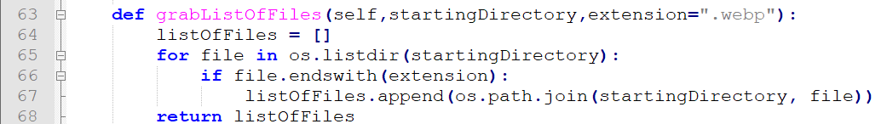
train.py
grabListOfFiles做一張一張圖片的讀取
extension=“.webp” WebP是一種同時提供了有損壓縮與無失真壓縮（可逆壓縮）的圖片檔案格式

Slide 30
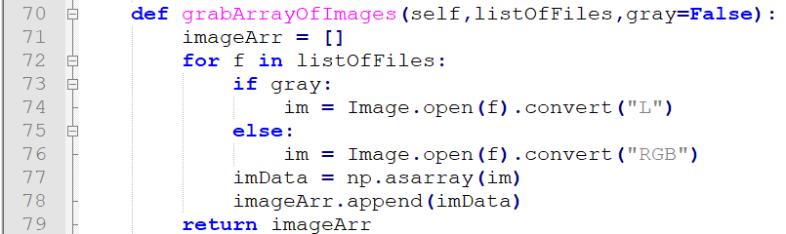
train.py
Gray為False將開啟的檔案圖片轉為灰色圖片
Gray為true將開啟的檔案圖片轉為RGB色階圖片

Slide 31
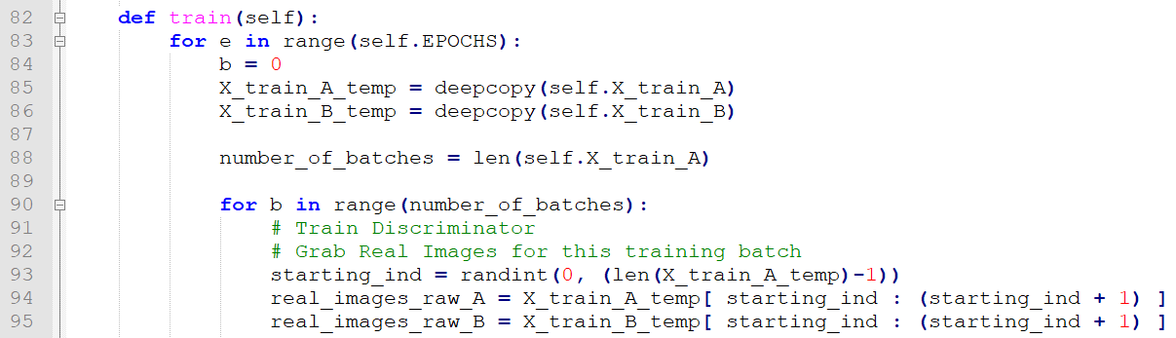
train.py
計算X_train_A batches的長度
訓練對抗模型為此培訓批次獲取真實圖像

Slide 32
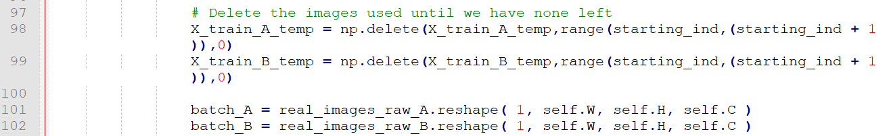
train.py
刪除所用的圖像，直到沒有
numpy.delete(arr, obj, axis=None)
axis = 0：表示刪除數組的行 axis = 1：表示刪除數組的列
np.reshape(a, b)：這是最基本的塑形功能，可以直接將陣列重新塑形成a-by-b或是更高維度的形狀

Slide 33
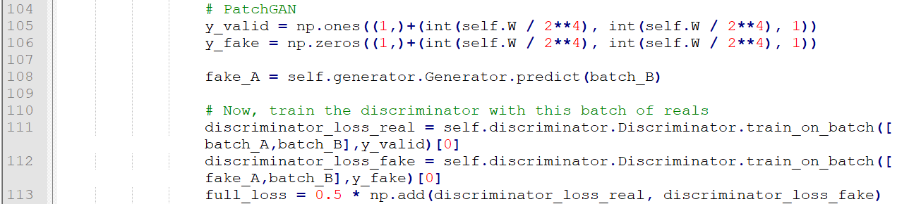
train.py
y_valid = np.ones創建一個矩陣，內部元素均為1
y_fake = np.zeros創建一個矩陣，內部元素均為0
現在用這批實際訓練鑑別器
Notes:
https://blog.csdn.net/neil3611244/article/details/81462082

Slide 34
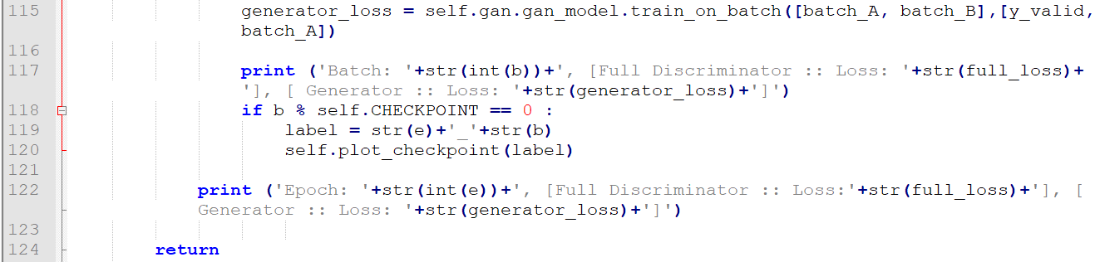
train.py
生成模型的損失用gan.gan_model.train_on_batch()
設定標籤 label = str(e)+'_'+str(b)
呼叫plot_checkpoint(label)
Notes:
Valid 有效

Slide 35
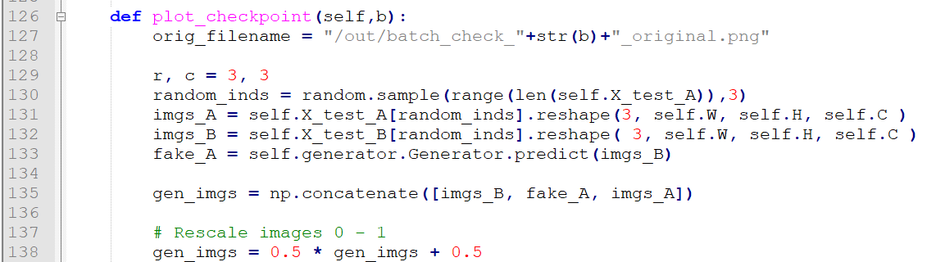
train.py
Imgs_A、 Imgs_b測試的圖片塑型成圖片
將Imgs_b經過生成模型作出预测，產生fake_A
np.concatenate):陣列拼接方法 Rescale images:重新縮放圖像

Slide 36
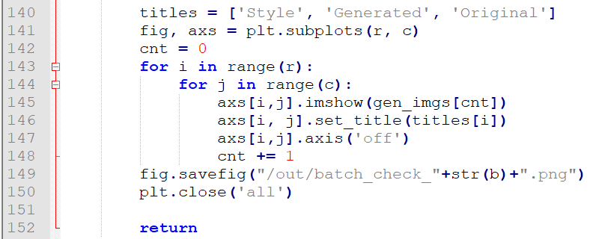
train.py
標示三張圖片Style、Generated、Original

Slide 37
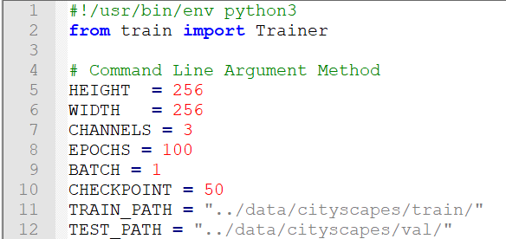
RUN.py
Run.py 匯入train.py與設定各種參數值，
訓練圖片的路徑放在 data/cityscapes/train/

Slide 38
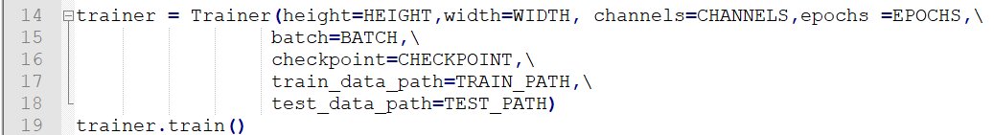
RUN.py
建立trainer子類別帶入高、寬、channels 、epochs 、batch 、checkpoint、訓練路徑、測試路徑，執行train方法

Slide 39
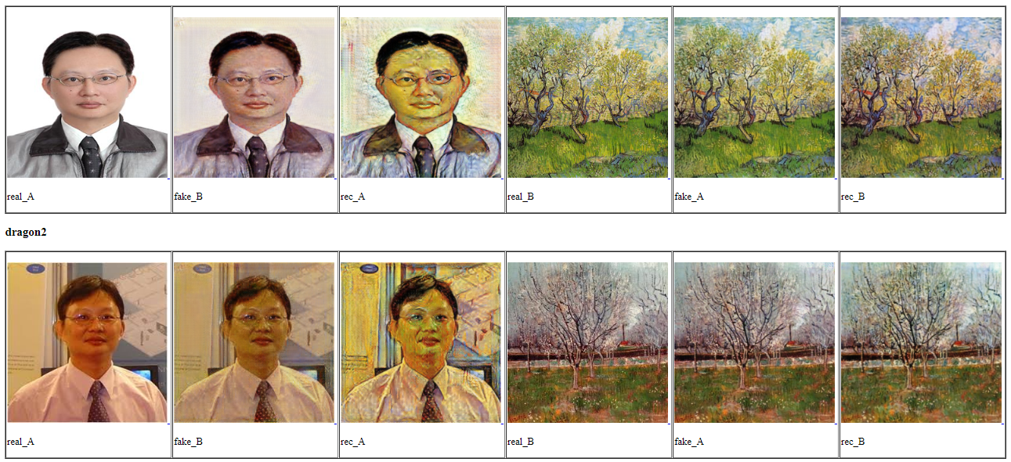
vango

Slide 40
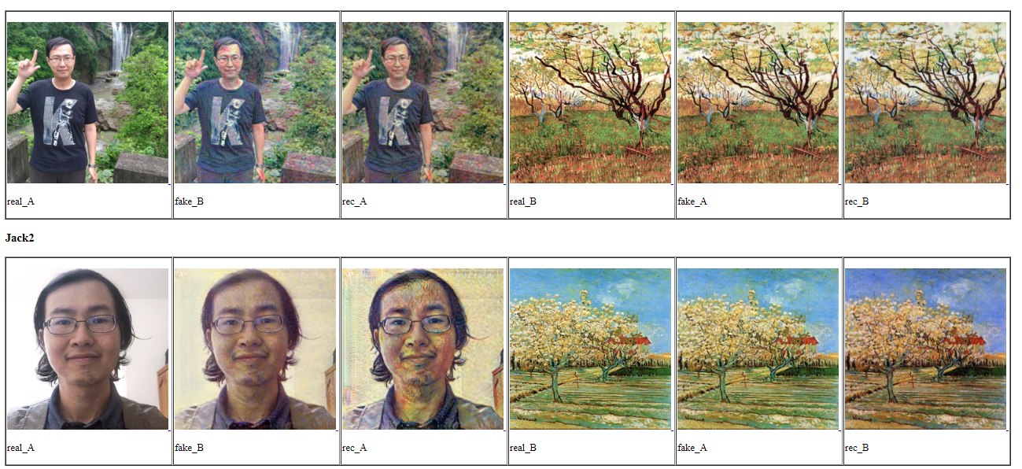
vango

Slide 41
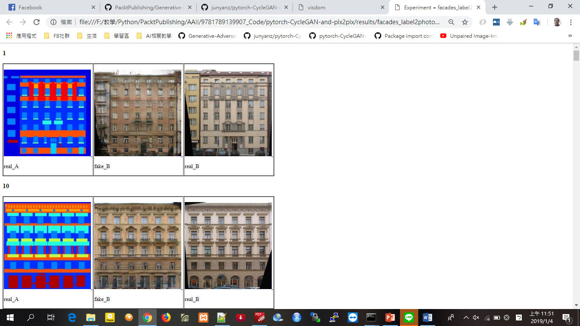
facades

Slide 42
結論
使用CycleGAN讓我可以將風景照、個人照，運用前輩訓練的莫內模型、梵谷模型、Ukiyo模型、Cezanne模型，使用AI將照片轉換成各種畫風的藝術照。
未來想做圖片轉換成3D圖，做自畫像的公仔

Slide 43
參考文獻
[1] junyanz CycleGAN project
https://github.com/junyanz/CycleGAN
[2] K. Bousmalis, N. Silberman, D. Dohan, D. Erhan, and
D. Krishnan. Unsupervised pixel-level domain adaptation with generative adversarial networks. In CVPR,2017. 3
[3] R. W. Brislin. Back-translation for cross-cultural research. Journal of cross-cultural psychology,1(3):185–216, 1970. 2, 3

Slide 44
參考文獻
[4] M. Cordts, M. Omran, S. Ramos, T. Rehfeld, M. Enzweiler, R. Benenson, U. Franke, S. Roth, and
B. Schiele. The cityscapes dataset for semantic urban
scene understanding. In CVPR, 2016. 2, 5, 6, 18
[5] J. Deng, W. Dong, R. Socher, L.-J. Li, K. Li, and
L. Fei-Fei. Imagenet: A large-scale hierarchical image database. In CVPR, 2009. 8, 13, 18
[6] E. L. Denton, S. Chintala, R. Fergus, et al. Deep generative image models using a laplacian pyramid of adversarial networks. In NIPS, 2015. 2

